Slide 1
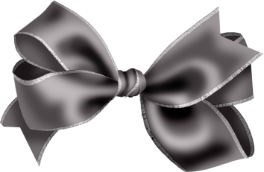


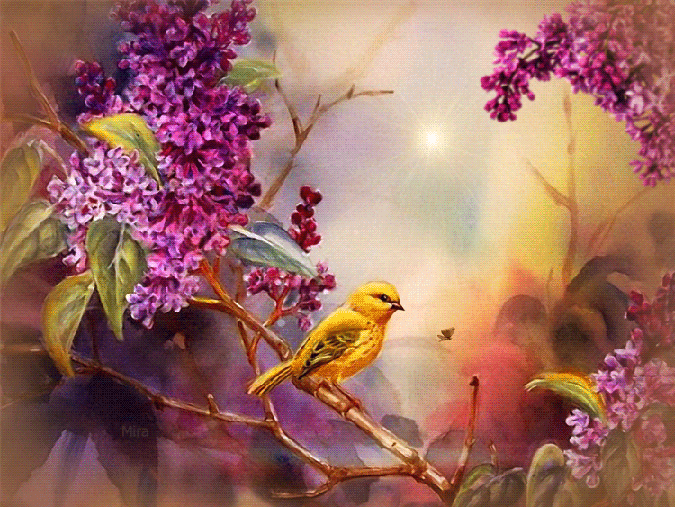
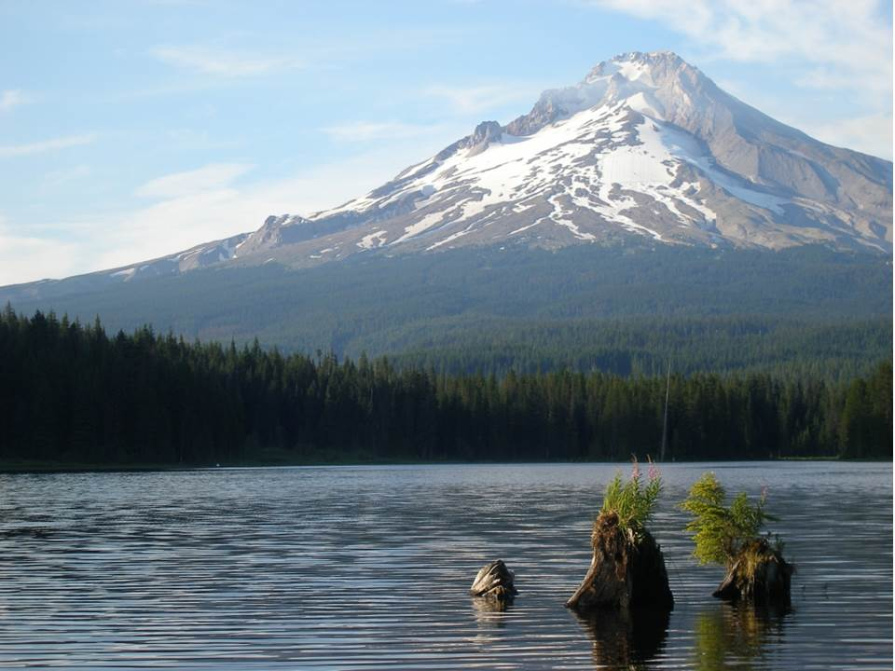

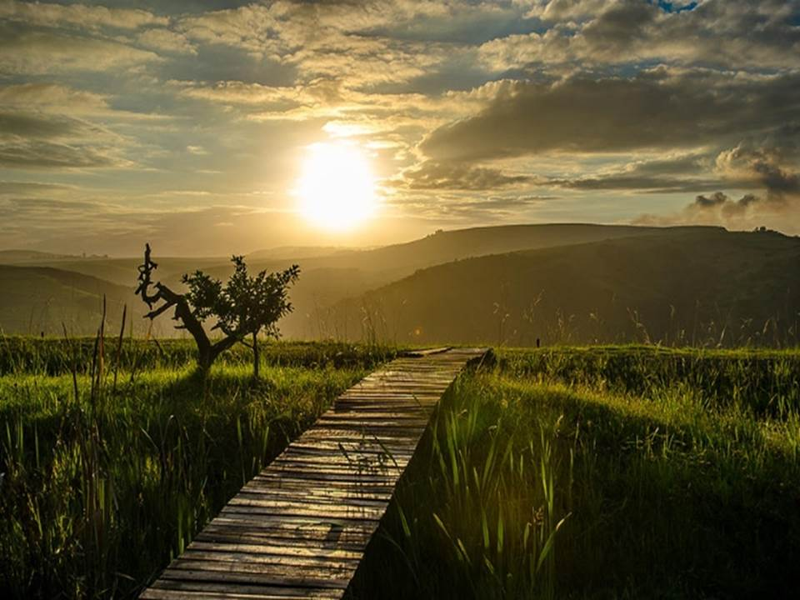
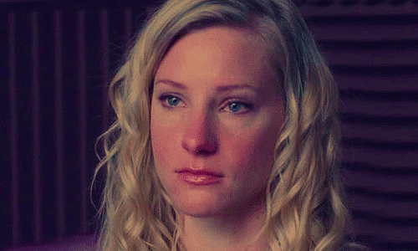
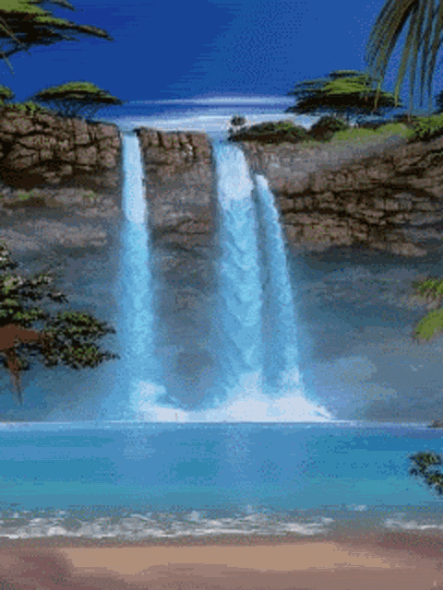
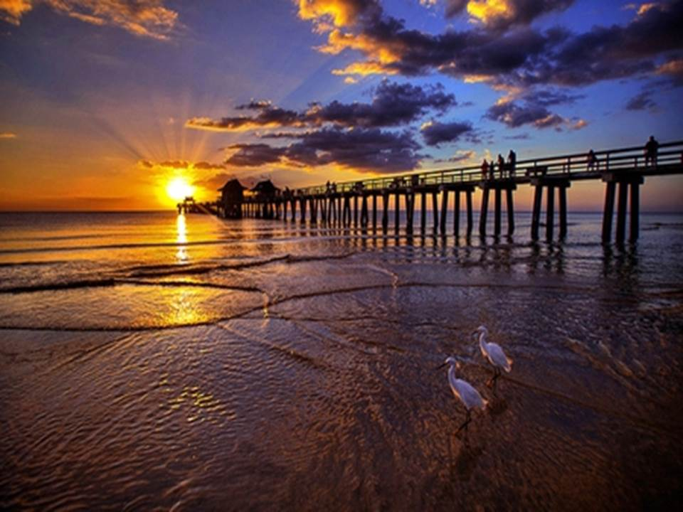
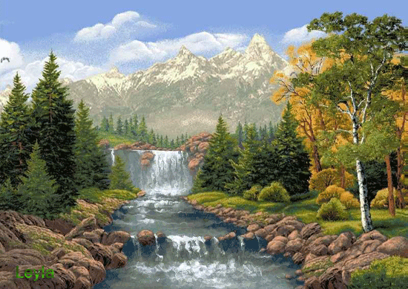

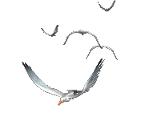
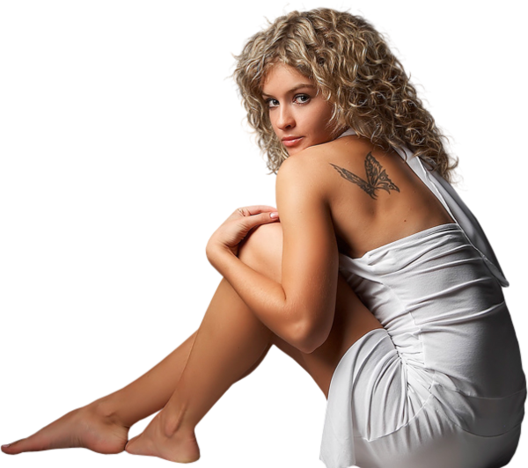
Com o palco paradisíaco que ressoa no véu da cascata....
E, nesse encanto e fascínio, abrem-se as janelas da alma.
Eternizados pela harmonia que acolhe o lenitivo envolvente da PAZ.
Encante-se:
com o dançar do vento
com o cantar dos pássaros
Com o beijo ofegante do delírio da posse.
com as águas cristalinas
com a magia da gota de orvalho
Texto: ENCANTE-SE
Autor: Pérolas de Cacau
Formatação: Dorotéia Gomes
Música:Michal Elia kamal(ligth in
Babylon)
www.sergrasan.com/doroteiagomesslides
doroteiagomes06@gmail.com
com os momentos fugazes do pôr-do-sol
com a trajetória dos caminhos de nosso destino
Com o pranto que deixa à mostra a lágrima que cai
ENCANTE-SE
Dorotéia Gomes

